Slide 1
«Знай свое Отечество»

Slide 2
Русский быт

Slide 3
Найдите устаревшие слова
Зима!.. Крестьянин, торжествуя, На дровнях обновляет путь. Его лошадка, снег почуя, Плетется рысью как-нибудь; Бразды пушистые взрывая, Летит кибитка удалая; Ямщик сидит на облучке В тулупе, в красном кушаке; Вот бегает дворовый мальчик, В салазки жучку посадив, Себя в коня преобразив; Шалун уж заморозил пальчик: Ему и больно, и смешно, А мать грозит ему в окно.

Slide 4
Говорят: на войне как на войне…
А кто же творит эту самую историю, записанную в учебники и попадающую в наши головы со школьной скамьи? Кто затевает и выигрывает великие битвы? Значение личности в таком непростом деле, как война, очень велико. Мало иметь оружие и солдат, чтобы выиграть сражение. Нужно обладать еще и выдающимся умом, предвидеть хитрую тактику противника, умело разработать и применить стратегию действий, а где-то по правилам игры отдать жестокий приказ. И мало выиграть сражение, нужно выиграть войну. Герои, примеры мужества и недюжинного ума –
русские полководцы

Slide 5
И это только часть полководцев, которые достойны упоминания. Выдающиеся полководцы России – гордость нашей истории. Эти люди не жалели жизни ради своей Родины. Безграничную славу они заслужили на полях сражений с неприятелем. Мы должны знать и помнить о них.

Slide 6
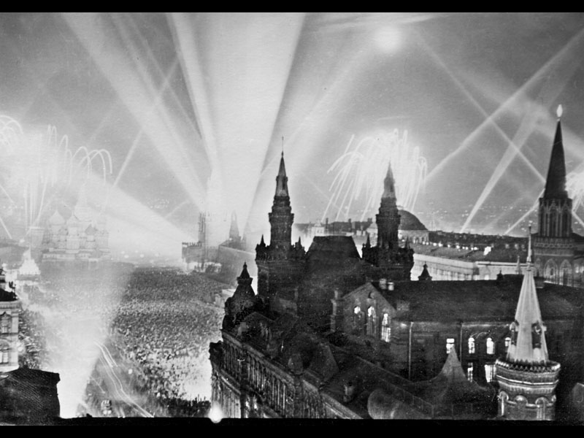
“Все для фронта! Все для Победы!”
10 Баллов
Диктор Всесоюзного радио, народный артист СССР, чей голос стал символом военных лет.
Левитан Юрий Борисович

Slide 7
Творческий конкурс

Slide 8
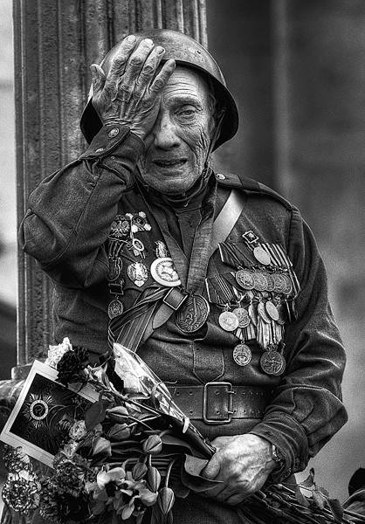
Память…

